Slide 1
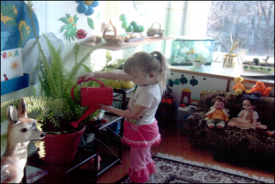
Игрушки для пятилетних
Рекомендации для родителей.

Slide 2
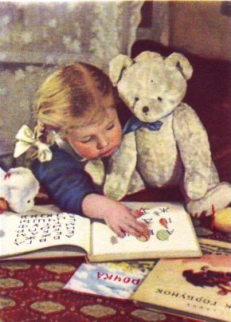
Игрушка для пятилетнего ребенка - это не просто предмет, с которым можно выполнять какие-либо действия. В первую очередь она становится для дошкольника собеседником и товарищем, который помогает ближе познакомиться с окружающим миром, изучить взаимоотношения в нем и самоопределиться. Для детей пятилетнего возраста игрушка выступает, прежде всего, в качестве персонажа для ролевой игры. Другими словами она участвует в развитии сюжета, некой истории, которую придумывает для себя ребенок.

Slide 3
У пятилетних детей начинает проявляться особая активность, что выражается в вопросах. Это «почемучки», их все интересует, они всё подмечают.
Пятилетки уже могут играть по правилам, вести себя по правилам. Ребенок становится способным к деятельностям, в которых требуется от него самому что-то задумать, и в соответствии со своим замыслом точно выполнить это. Если раньше внимание ребёнка было приковано к разным предметам, то теперь перед ребёнком открываются взаимоотношения людей - взаимоотношения своих товарищей, взрослых между собой.

Slide 4
Если вы хотите купить своему ребёнку новую игрушку, руководствуйтесь такими правилами.
- Игрушка должна отвечать гигиеническим требованиям;
- У игрушки не должно быть острых, колющих, режущих краев;
- Игрушка должна содействовать физическому, умственному развитию или укреплять нервную систему, развивать органы чувств, творческие способности;
- Игрушка не должна провоцировать ребенка агрессивные действия, на игровые сюжеты, связанные с насилием;
- Игрушка должна быть прочной, надежной в действии;
- Игрушка должна быть удобной в использовании;
- Игрушка по весу должна соответствовать физическим силам ребенка определенного возраста.

Slide 5
Как часто в магазине детских игрушек вы ловите себя на мысли о том, что купить что-то надо, но что именно приобрести вы не знаете?
Давайте рассмотрим главные ошибки родителей при выборе кукол, машинок, замков и других забав для детей.

Slide 6
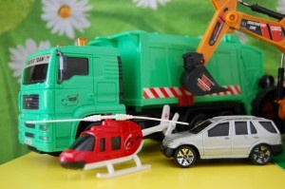
1. «Я так мечтал о таком в детстве!» или «Когда я был маленьким, такой красоты в магазинах не было»
Покупка игрушки для себя – это одна из самых распространенных родительских ошибок. Ваш ребенок отличается от вас. При выборе игрушки нужно обязательно учитывать его интересы. Если малыш обожает спокойные игры, где он задействует внимание и усидчивость, не стоит задаривать его спортивным инвентарем. Ваша любовь к подвижным забавам – не его выбор.

Slide 7
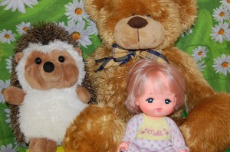
2. «Он – мальчик! Зачем ему куклы?»
Большинство пап сурово сводят брови на переносице, если замечают, что их сын тянет руки к мягкому мишке или к коляске для кукол. А ведь это неправильно! Ребенок должен играть со всем, что попадает в его поле зрения. И знакомство с куклой не станет причиной смены сексуальной ориентации в будущем (а ведь так действительно думают некоторое родители). Разграничение игрушек на «мальчуковые» и «девчачьи» отстраняет вашего малыша от права выбора. Скажем даже больше: мальчики должны играть в куклы не меньше девочек! Ведь так формируется чувство отцовства!!!

Slide 8
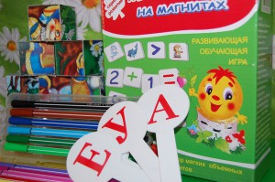
3. «Обычные игрушки моему ребенку не нужны, все должно развивать»
Кто сказал, что машинки или игра в мяч не развивают? А как же ориентация в пространстве, развитие мелкой и крупной моторики, стимуляция воображения, умение сосуществовать с коллективом (если малыш играет не сам) и многое другое? Все, до чего дотрагивается ребенок, учит его и знакомит с окружающим миром. Не стоит забрасывать ребёнка только карточками Домино или кубиками Никитина. Дайте ему возможность просто играть.

Slide 9
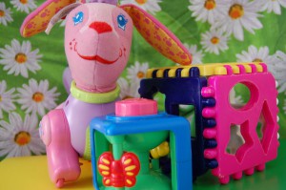
4. «Лучше я буду покупать игрушки для детей дешевле! Все равно, они их ломают на второй день»
Качественные игрушки не ломаются на второй день. Это аксиома. Если вы купили машинку или куклу в магазине, к ним есть все сертификаты, но стоимость у них не такая уж низкая, не расстраивайтесь. Это все окупится, потому что этой игрушкой ребенок будет играть не один год. Лучше покупайте редко, но качественную детскую продукцию, чем часто, но ломкую и опасную для здоровья детей.

Slide 10
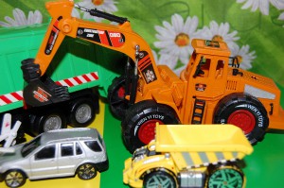
5. «Он еще ничего не понимает, лучше я сам выберу!»
Игрушки для детей созданы именно для них, поэтому уважайте выбор малыша. Если ваш ребёнок хочет юлу, а вы покупаете барабан, то барабанить, скорее всего, придется именно вам. Ребенок даже не посмотрит в сторону покупки.

Slide 11
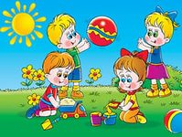
Уважаемые родители, если вы хотите, чтобы ваши дети по-настоящему интересовались купленными игрушками и с радостью играли ими, рекомендуем прислушаться к нашим советам и сделать правильный выбор. Удачных вам покупок!
i

Slide 12
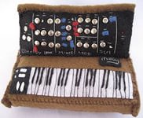
Игрушки надо выбирать, а не собирать! Естественно, вы не сможете не купить своему ребёнку какие-то игрушки. Но при желании все игрушки можно сделать своими руками и выглядеть для ребёнка они будут не менее красивыми и ценными, чем купленные в магазине. Включайте свою фантазию - и у вас всё получится.

Slide 13
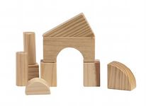
Во-первых, папа из обрезков дерева может изготовить великолепную кукольную мебель, смастерить машинку,

Slide 14
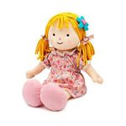
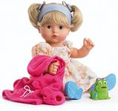
Во-вторых, мама может пошить из остатков пряжи или ткани великолепную куклу и одежду для неё,

Slide 15
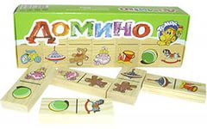
В-третьих, лото и головоломки можно вырезать самим из газет и журналов.

Slide 16
С одной стороны, это экономия бюджета, а с другой - хорошая возможность сплочения семьи.

Slide 17
Не заставляйте ребенка выкидывать его сломанные или устаревшие игрушки, так как с каждой из них у него связаны положительные эмоции и переживания, детские воспоминания, друзья; подарите их другим детям, детскому саду или ребенку, у которого мало игрушек, и он сам будет рад такому подарку.

Slide 18
В заключении необходимо напомнить вам, дорогие родители, что никакая, даже самая лучшая игрушка, не может заменить живого общения с любимыми папой и мамой!

